Slide 1










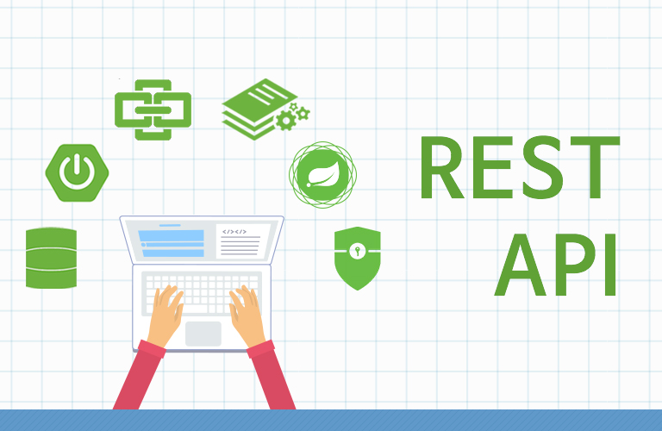
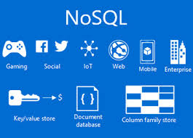




이 게 뭐 약
똑똑하게 약 먹는 법
박상근(팀장)｜김응명｜이승학
프로젝트 개요
시스템 구조
초기에 사용자에게 얻은 약에 대한 데이터를 바탕으로 후에 사용자가 궁금해하는 약의 정보를 사용자에게 제공하고 복용 관리를 통한 체계적인 복용이 가능 하게 하는 의약품 정보 제공 서비스
DB
(FireStore)
SERVER
(FireBase)
의약품 API
(약학정보원)
개발 배경
무분별한 의약품의 오남용 실태
< 일상생활에서 흔한 약물 오남용의 예 >
약의 무분별한 재사용
증상이 비슷한 사람의 약을 복용
약에 대한 정보가 불확실한 상태에서 스스로 판단 하에 복용
복용 스케줄 관리와 식별 기능이 같이 들어간 어플 희소하고, 모르는 약에 대한 식별이 어려운 스케줄 관리 어플 및 식별 기능만 가진 어플 들이 다수
Client
(Android)
USER
개발 목적
주요 기능
복용량이 많은 사람들을 위한 체계적인 복용 관리를 통해 약을 보다 효율적인 복용이 가능하게 함
초기에 약에 대한 정보를 저장 후 후에 재 복용 할 때 약에 대한 정보를 사용자에게 제공하여 올바른 약 복용
재 복용 하고 싶은 약에 대한 정보를 간편하게
개인 복용 내역을 기록을 통한 체계적인 복용 관리!
복용 시간 알람 기능을 통해 효율적으로 복용
프로젝트 내용
기대 효과
개발 환경
의약품에 정확한 정보를 제공함으로써 올바른 사용을 이끌어내 약물 오남용의 사전 방지 효과
사용자의 체계적인 복용 관리로 인한 올바른 약 복용 습관화와 건강 증진 기대 효과
사용자 지병관리기능을 통해 보다 안전한 복용에 따른 약물 부작용 사례 감소
Software
Android studio
Rest API
NOSQL
NDK
Firestore
OpenCV
Hardware device
Android smartphone

